Slide 1
Hot Topics on Networking Probleme im TCP und Lösungsansätze
Dane Leube 23.06.2015

Slide 2
Web Latenz?
Amazon hat berechnet, dass pro Sekunde Verzögerung ca. 1% an Umsatz verloren geht.
Notes:
Die angegebene Gliederung ist nur ein Beispiel, sie muss an die Folien angepasst werden (s. https://sdqweb.ipd.kit.edu/wiki/Vortragshinweise) und manuell auf jede Folie kopiert werden. Das aktuelle Kapitel sollte fettgedruckt werden. Den Abstand der Worte kann man gut in PowerPoint an andere Wortlängen anpassen, dazu alle Worte und die Pfeile markieren und “Anordnen -> Ausrichten -> Horizontal verteilen” auswählen (PowerPoint2007).

Slide 3
Agenda
Grundlagen
Problemanalyse
Zielsetzung
Lösungsansätze des Papers
Evaluation der Lösungsansätze
Diskussion der Ansätze
Fazit und Ausblick

Slide 4
Wichtige Begriffe für die Arbeit
RTO
RTT

Slide 5
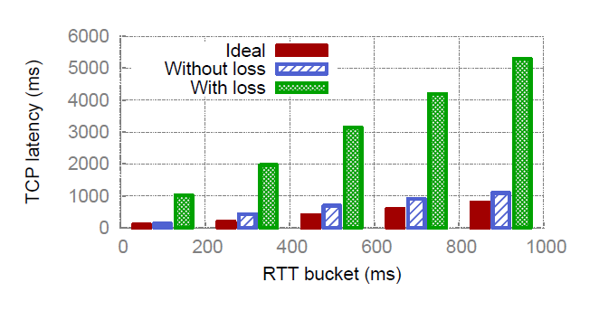
Problemstellung

Slide 6
Problemanalyse
Web Latenz im TCP Protokoll
TCP als zuverlässiges Protokoll
Hauptproblem Tail Losses
Standardisierung 1996
Zu viele Altlasten

Slide 7
Fehlerkorrigierende Codes
XOR Darstellung
Information A + Information B ➔ Hilfsinformation
0 XOR 1 ➔ 1

Slide 8
Lösungsansätze
Aus dem Paper
Reactive
Corrective
Proactive

Slide 9
Reactive

Slide 10
Corrective

Slide 11
Proactive

Slide 12
Diskussion

Slide 13
Fazit

